Slide 1
统一管理平台调研
【44-45周】 集成方案

Slide 2
Content
理想集成方案
Gitlab官方文档中的方案
Gitlab集成第三方应用
Gitlab Api接口调用 鉴权
现有可行方案

Slide 3

理想集成方案
用户在 统一管理平台/下游服务 UI界面登录后，由IAM颁发统一access token。
用户在进行相关业务操作需要调用 下游提供的API接口 /访问统一 管理平台或下游服务UI界面时，带上access token；接口/UI 对token校验后提供相关服务。
应用管理平台
IAM
API
API
API
API
Gitlab
Jenkins
Stargate
Atlas

Slide 4
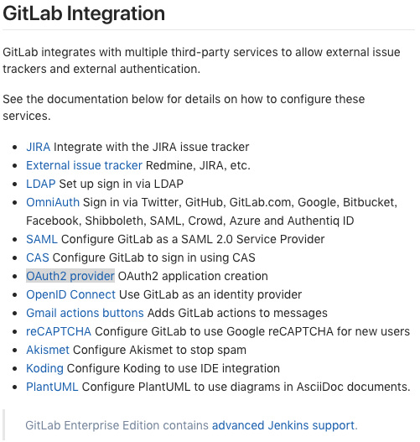
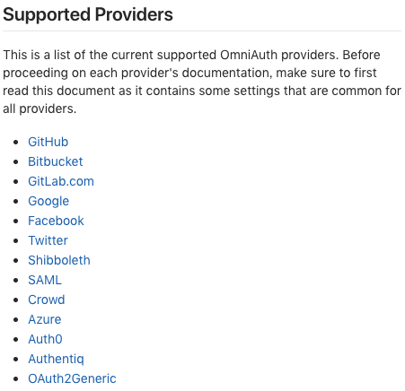
Gitlab 官方文档中的集成方案
OmniAuth：它是一个为web应用提供标准化多provider鉴权方案的类库。
Notes:
http://git.ppdaicorp.com/help/integration/README.md
http://git.ppdaicorp.com/help/integration/omniauth.md
http://git.ppdaicorp.com/help/integration/oauth2_generic.md
演示

Slide 5
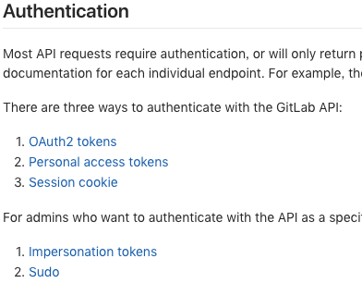
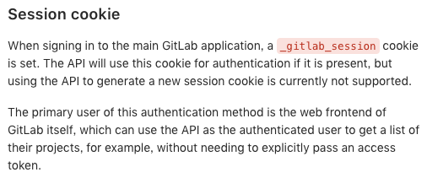
Gitlab API 官方文档中的鉴权方案

Slide 6
Gitlab API 支持的Authentication及其特点
Gitlab API支持的Authentication方式：
Oauth2 tokens
Gitlab作为OAuth2 provider，有三种主要的实现方式。
Personal access tokens
需要用户在/profile/personal_access_tokens页面配置然后手动填写。
session cookie
当登录Gitlab的时候，系统会自动设置一个session cookie。
这种方法的主要使用场景还是在Gitlab自身web UI。
暂不支持通过api调用来生成一个session cookie。
sudo(admin用户)
Notes:
http://ci.gitlab.com/help/api/README.md

Slide 7
OAuth2协议中的两类角色
An OAuth authentication service provider:
be used to sign in to other services.
An OAuth provider
Allow other services using OAuth2 protocol access Gitlab's resources.

Slide 8
Gitlab 基于token调用API 集成方案一
OAuth2 app
Web Application Flow
Gitlab
Jenkins
API
API
UI
统一管理平台
Notes:
两个方案是直接采用官方文档给出的方案实施的，其中前者已经作出基本demo，后者已经和讨论过实现流程。

Slide 9
Gitlab 基于token调用API 集成方案二
OAuth2 app
Resource Owner Password Credentials
Gitlab
Jenkins
API
API
UI
统一管理平台

Slide 10
其它的一些方案
sudo

Slide 11
下周计划
gitlab 客户端 调研以及定制方案
Jenkins API 对接 OAuth2 系统的方案。

Slide 12
谢谢

